Slide 1

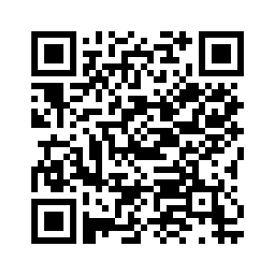
„Forschung kommunizieren – Demokratie stärken!“ - Förderung studentischer Projekte
Teilnehmen können Studierende der FSU aller Fachrichtungen
Was musst du tun?
Eine eigene wissenschaftliche Arbeit (vorzugsweise eine Abschlussarbeit) zu einem der Themenfelder des Zentrums für Rechtsextremismusforschung, Demokratiebildung und gesellschaftliche Integration verfassen oder verfasst haben
Eine digitale, kreative Aufbereitung und Vermittlung der Ergebnisse z. B. als Blogbeitrag, Video, Podcast, Social-Media-Content oder interaktives Format umsetzen
Bereit sein, dein Kommunikationsprodukt bei einer Veranstaltung des KomRex zu präsentieren
Was bekommst du?
500€ Förderung (ausgezahlt als Honorar)
Feedback zur Umsetzung des Projekts
Die Möglichkeit dein Projekt zu präsentieren und auf unserer Website zu veröffentlichen
Bewerbungsschluss: 30.04.2025
Alle Infos unter: https://www.komrex.uni-jena.de/5137/foerderung-studentischer-projekte

